Slide 1
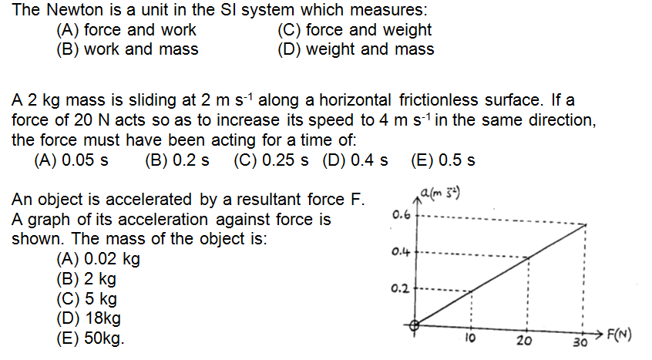
2) Newton’s Laws
1
2
3

Slide 2
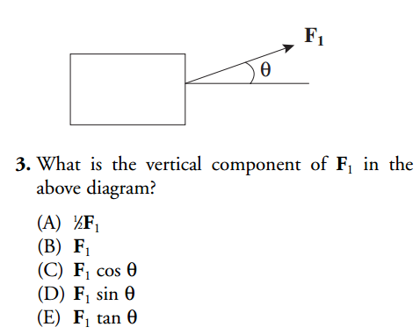
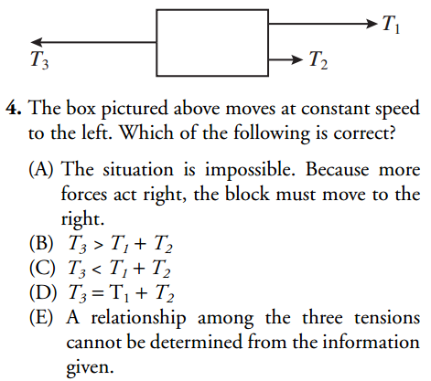
Newton’s Laws
- Vectors
5
4

Slide 3
1
Momentum /
Impulse
2
3
4

Slide 4
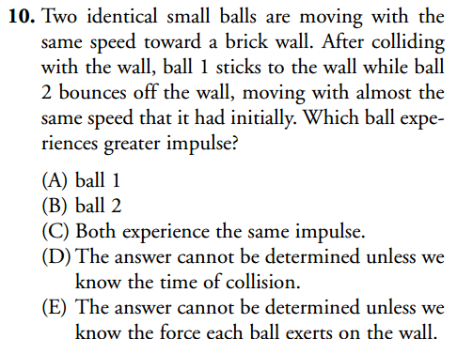
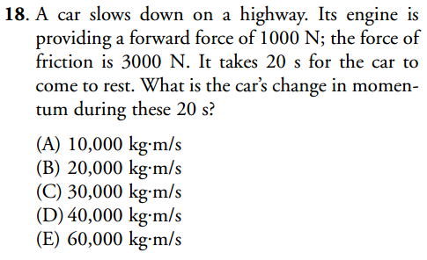
5
6

